Slide 1


La garantie
  Les évolutions 2022
  Rappel synthétique de l’offre SIAGI

Slide 2






SOMMAIRE
Les informations importantes pour 2022
Evolution de la politique CHR SIAGI
Nouvelles offres de garantie à hauteur de 60% de quotité
Déploiement du Portail SIAGI pour les dossiers 5-50
Rappel synthétique de l’offre SIAGI

Slide 3

SOMMAIRE
Les informations importantes pour 2022
Evolution de la politique CHR SIAGI
Nouvelles offres de garantie à hauteur de 60% de quotité
Déploiement du Portail SIAGI pour les dossiers 5-50
Rappel synthétique de l’offre SIAGI

Slide 4

Evolution de la politique CHR SIAGI
Adaptation de la politique risque CHR
L’évolution de la crise sanitaire ainsi que les annonces gouvernementales récentes affectent durablement l’activité des CHR. Les bilans au 31/12/2021 ne seront pas le reflet d’un fonctionnement optimum du secteur. Aussi, la SIAGI décide à compter du 04/01/2022, d’étudier les projets qui répondent aux conditions suivantes :
CREATION ex nihilo
REPRISE (1^{ière} ou nième)
En indépendant | En franchise
Ensemble des financements MT** (>2 ans)= 90% de l’actif immobilisé* | Ensemble des financements MT (>2 ans)= 105% de l’actif immobilisé*
En indépendant | En franchise
Ensemble des financements MT (>2 ans)= 90% du prix du fonds de commerce (*si travaux, l’assiette devient 95% de l’actif immobilisé) | Ensemble des financements MT (>2 ans)= 100% de l’actif immobilisé*
* Actif immobilisé = fonds de commerce, travaux, matériel, droit d’entrée franchise, dépôt garantie loyer …
** Les prêts plateforme initiative locale et prêts d’honneur seront considérés comme de l’apport personnel. L’ensemble des financements MT comprend les prêts bancaires, brasseurs, familiaux, fournisseurs…
CONDITIONS COMPLEMENTAIRES
Point mort, sans développement d’activité, supérieur à 3% (sur activité normative avant covid pour les reprises)
Préconisation de prévoir un BFR couvrant 1 à 2 mois de charges (pour les créations)
Préconisation de prévoir un différé voir une franchise de remboursement de 2 à 3 mois, voir 6 mois (pour les créations et les reprises)
Apport personnel : pas sur le PGE ni sur un BFR négatif. Dans le cadre d’un projet de croissance (notamment en multi franchise) une nuance sera faite. Les sites d’exploitation déjà existants devront démontrer une rentabilité avérée et capitalisée ainsi que la perspective d’un maintien de cette situation sur des données d’exploitation récentes (après dernier bilan communiqué) tant en rentabilité qu’en équilibre de bfr structurel négatif.

Slide 5
SOMMAIRE
Les informations importantes pour 2022
Evolution de la politique CHR SIAGI
Nouvelles offres de garantie à hauteur de 60% de quotité
Déploiement du Portail SIAGI pour les dossiers 5-50
Rappel synthétique de l’offre SIAGI

Slide 6

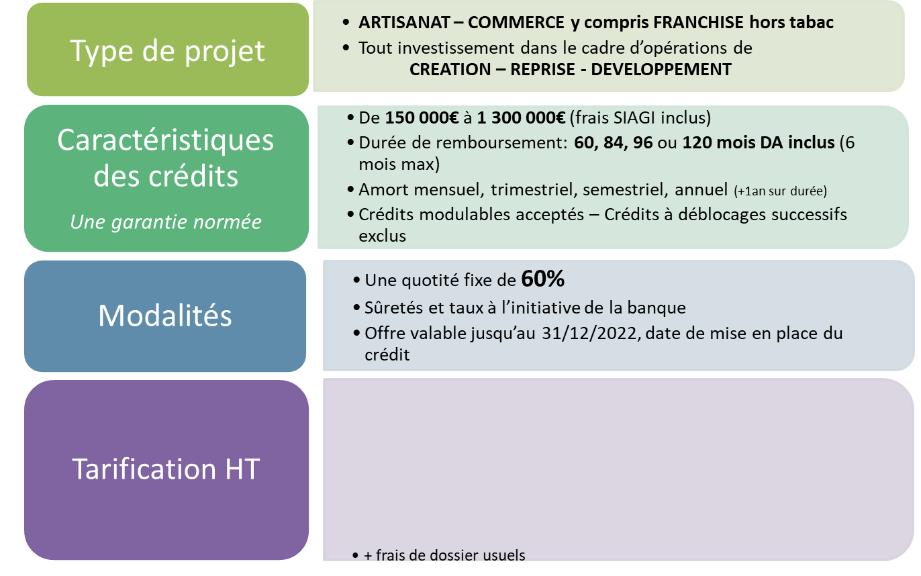
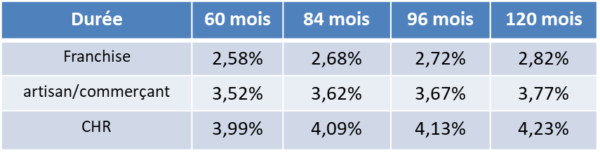


Nouvelles offres de garantie à hauteur de 60% de quotité
La Garantie EGF des artisans/commerçants
Fiche produit

Slide 7

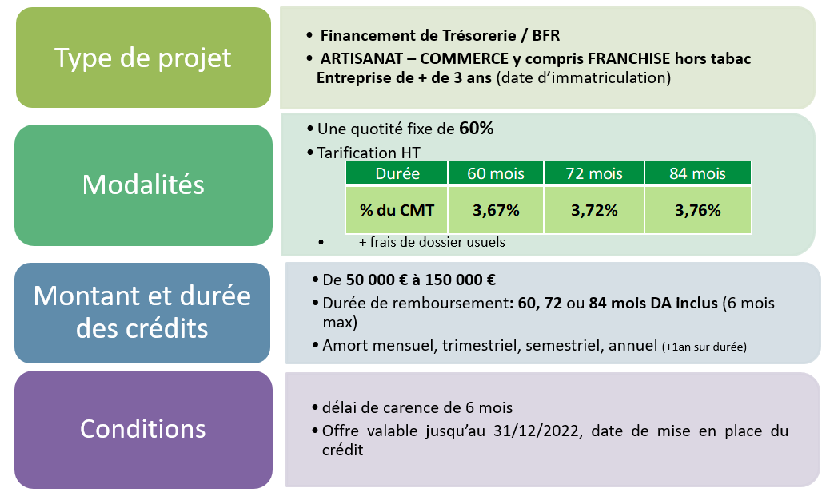
Nouvelles offres de garantie à hauteur de 60% de quotité
La Garantie de Trésorerie EGF artisans/commerçants
Fiche produit

Slide 8
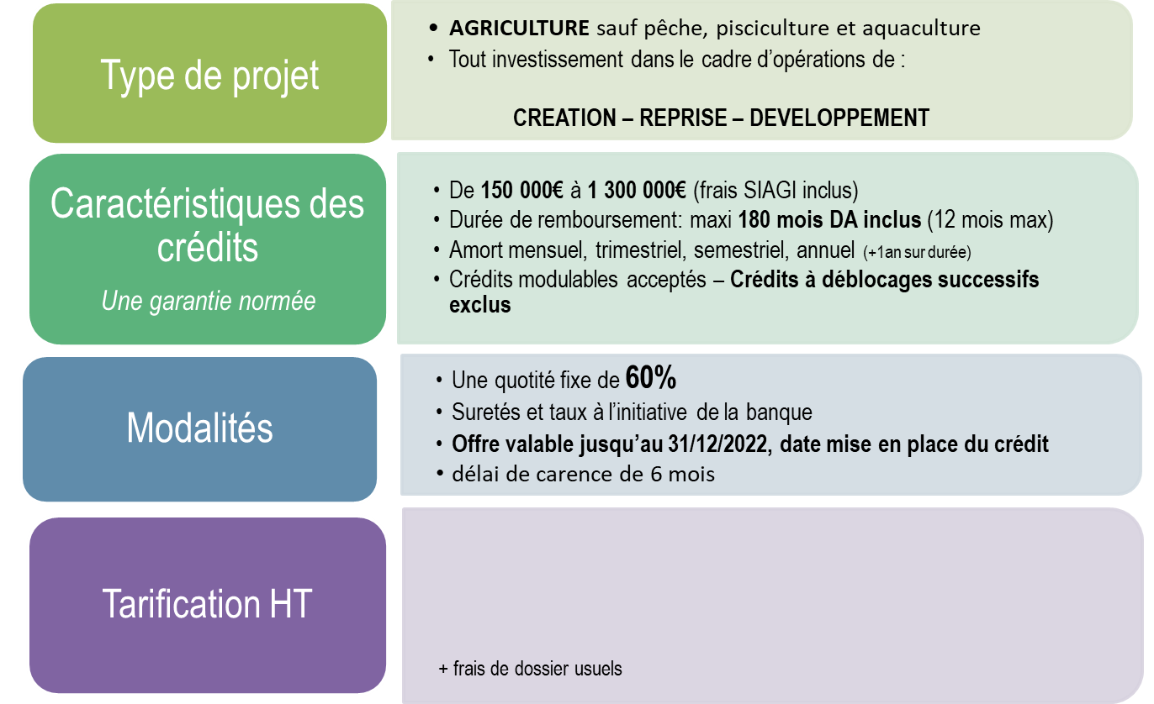

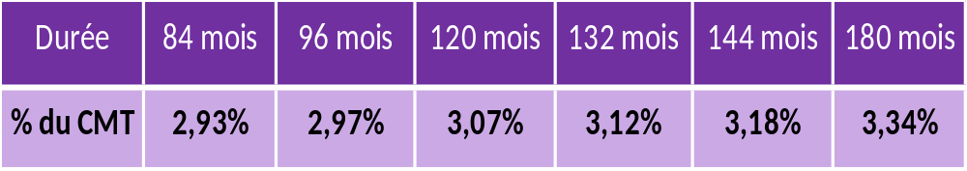
Nouvelles offres de garantie à hauteur de 60% de quotité
La Garantie EGF des agriculteurs
Fiche produit

Slide 9
SOMMAIRE
Les informations importantes pour 2022
Evolution de la politique CHR SIAGI
Nouvelles offres de garantie à hauteur de 60% de quotité
Déploiement du Portail SIAGI pour les dossiers 5-50
Rappel synthétique de l’offre SIAGI

Slide 10

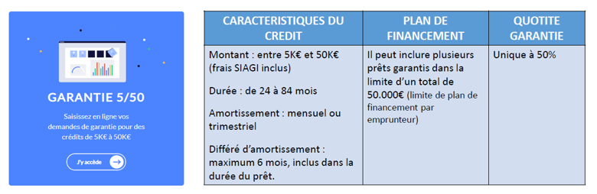


Déploiement du Portail SIAGI (dossier 5-50)
La garantie SIAGI 100% DIGITALE au profit des petits montants
Une décision SIAGI en 3 jours ouvrés, une procédure simplifiée, rapide et 100% digitale pour les prêts entre 5 et 50K€
Les principales caractéristiques du 5-50
Process à retrouver dans
PRO S23
Avez-vous déjà crée votre compte pour déposer ou tester l’éligibilité de vos dossiers ?
Un tuto pour vous accompagner slide 16

Slide 11
SOMMAIRE
Les informations importantes pour 2022
Evolution de la politique CHR SIAGI
Nouvelles offres de garantie à hauteur de 60% de quotité
Déploiement du Portail SIAGI pour les dossiers 5-50
Rappel synthétique de l’offre SIAGI

Slide 12


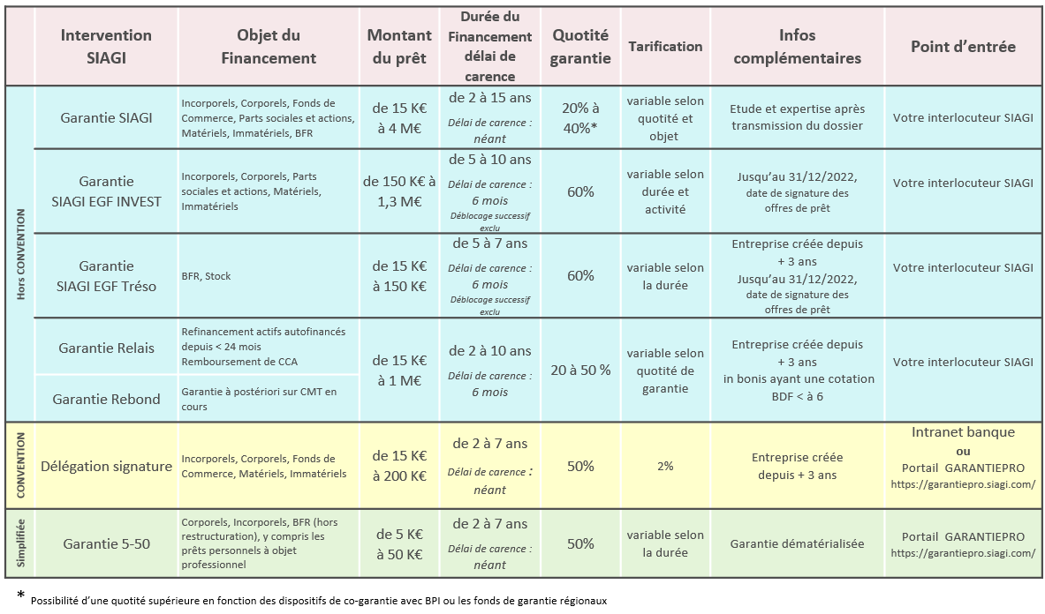
Rappel synthétique de l’offre SIAGI
L’offre de garantie de la SIAGI
(hors agri)

Slide 13
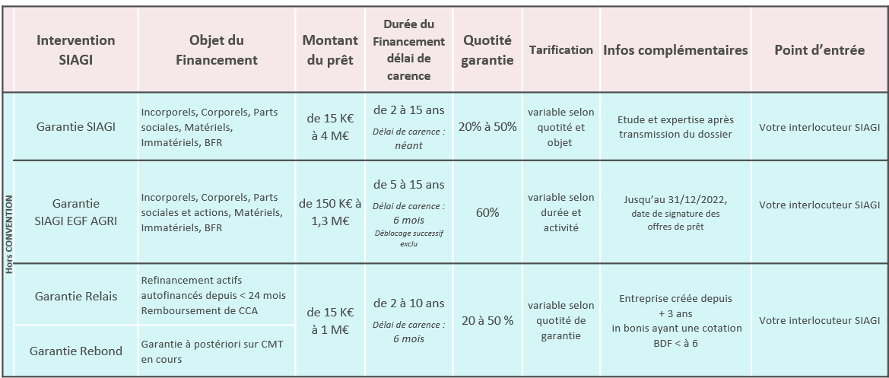
Rappel synthétique de l’offre SIAGI
L’offre de garantie Agriculture de la SIAGI

Slide 14
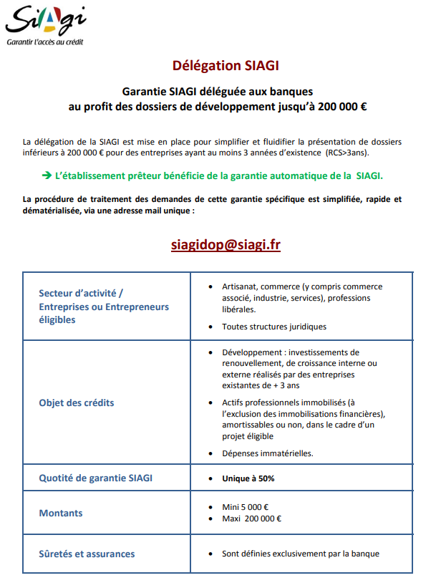
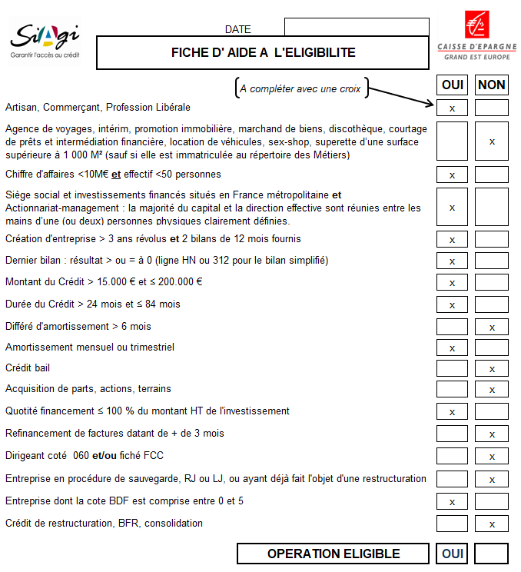
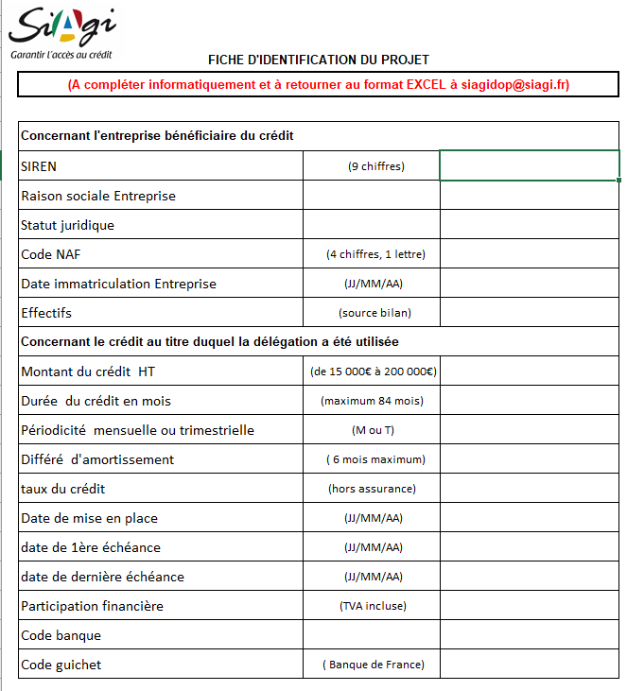


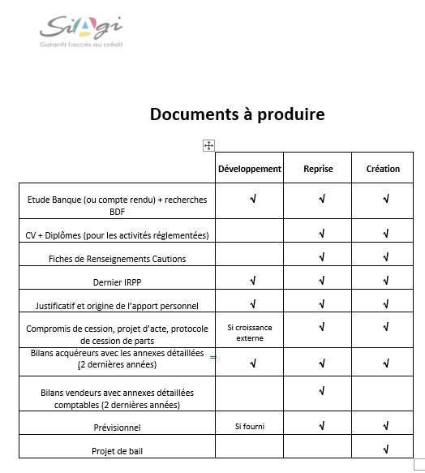




Rappel synthétique de l’offre SIAGI
3 Typologies de délégation 3 process dédiés
SIMPLIFIÉE
5 à 50 K€
CONVENTION
15 à 200K€
HORS CONVENTION
Le process
La fiche d’aide à l’éligibilité
La fiche d’identification du projet
Le tuto pour vous connecter au Portail SIAGI pour déposer et suivre vos demandes
Votre interlocuteur SIAGI en région (voir slide suivant)
MO saisie fiches
CG à signer

Slide 15

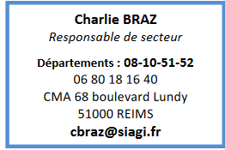
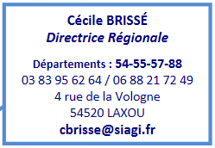
Vos contacts en région
Vos correspondants SIAGI en région

Slide 16

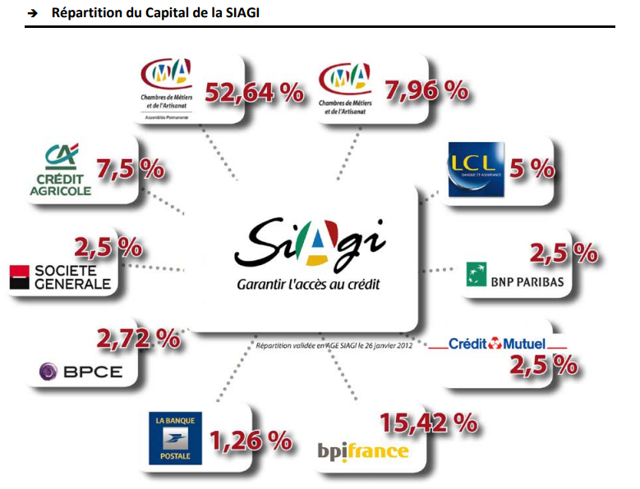
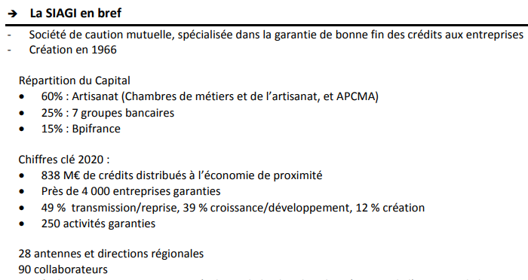
En savoir plus sur la SIAGI ?
Elle a été créée en 1966 par les Chambres de métiers pour faciliter l’accès au crédit des entreprises artisanales. Depuis, ses interventions ont été élargies aux autres secteurs dits des « activités de proximité ».
Elle donne sa garantie aux banques pour les prêts que celles-ci accordent aux entreprises. Il y a donc partage de risques entre la CEGEE et la SIAGI.
La garantie SIAGI est une garantie à 1ère demande

